Slide 1
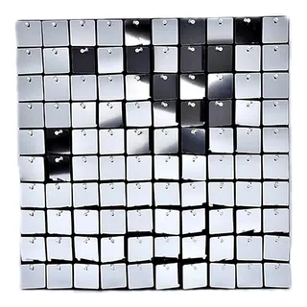

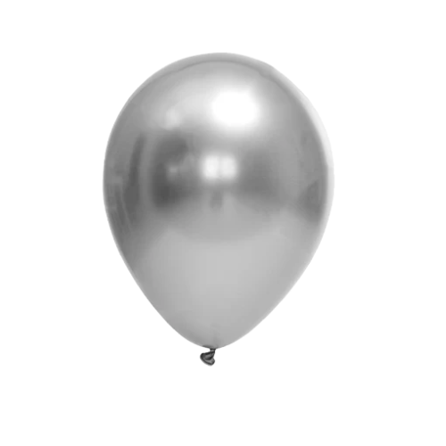
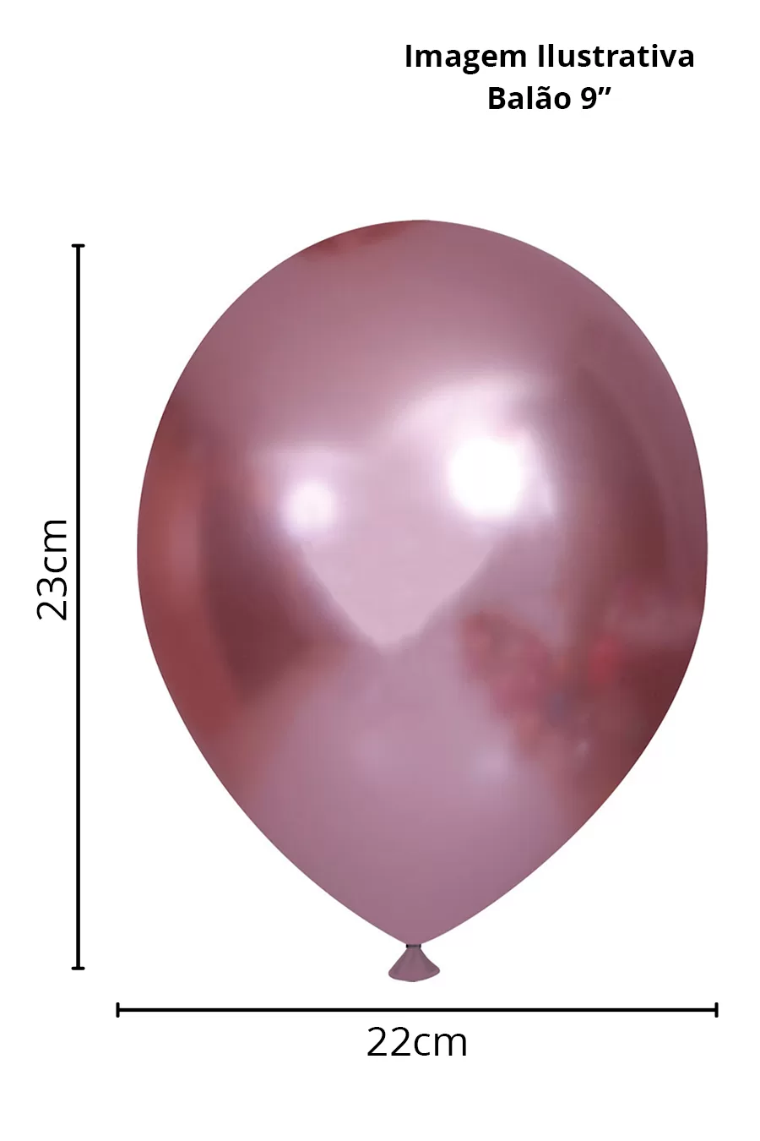
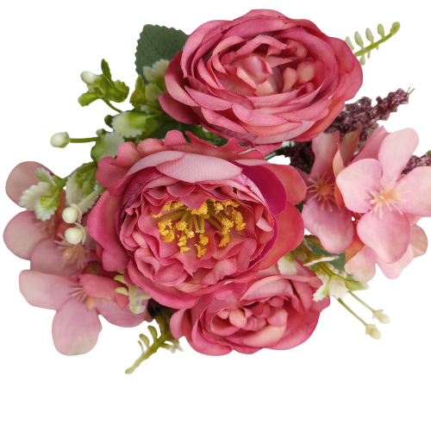


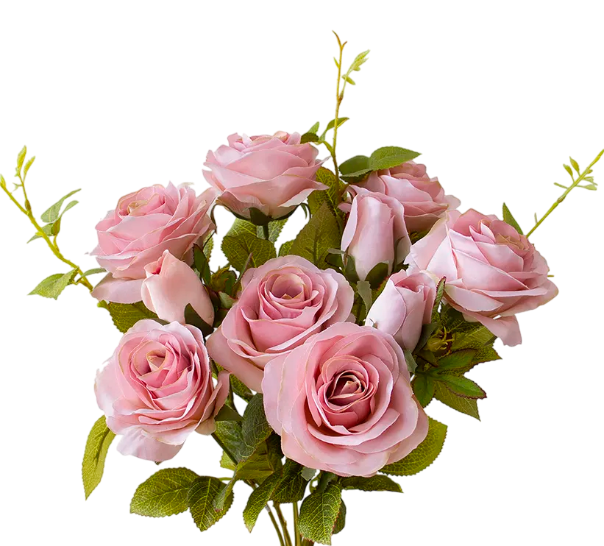
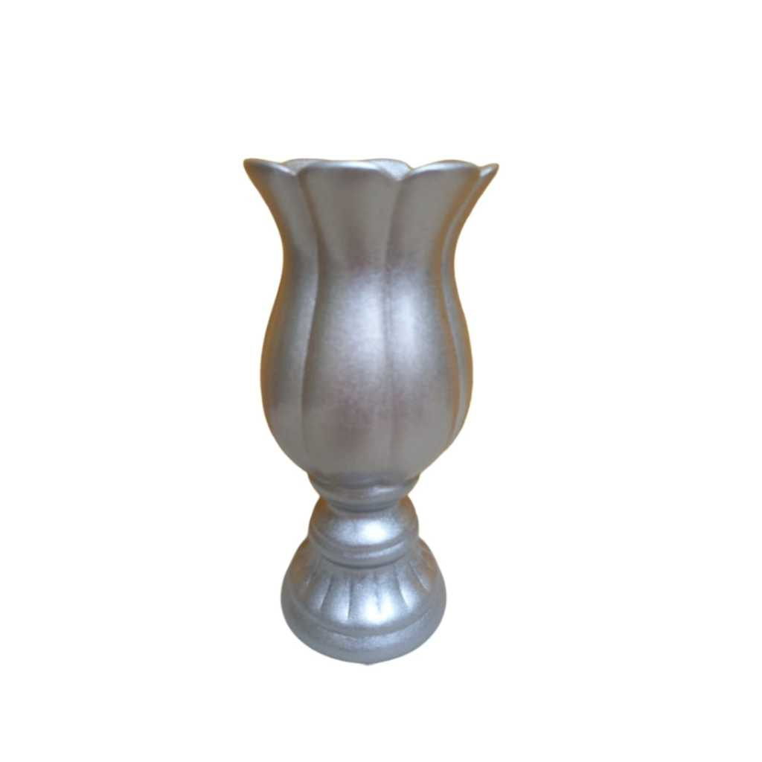
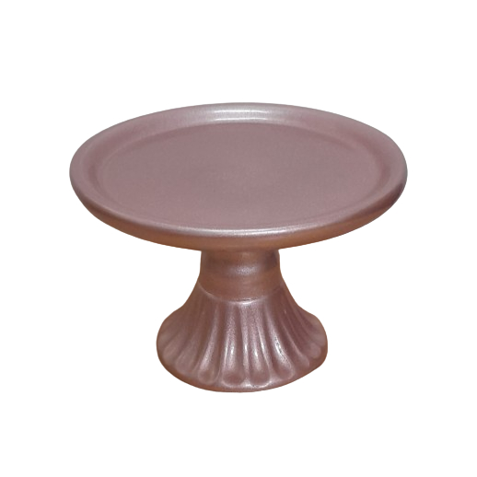
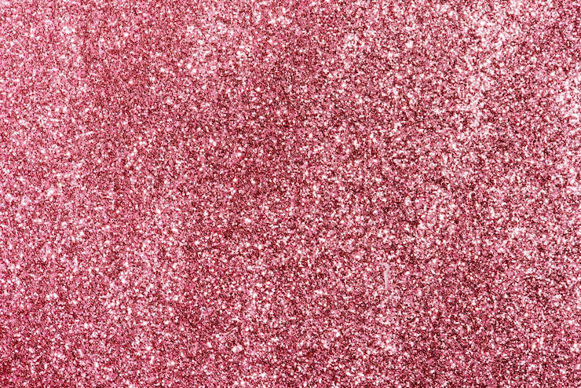
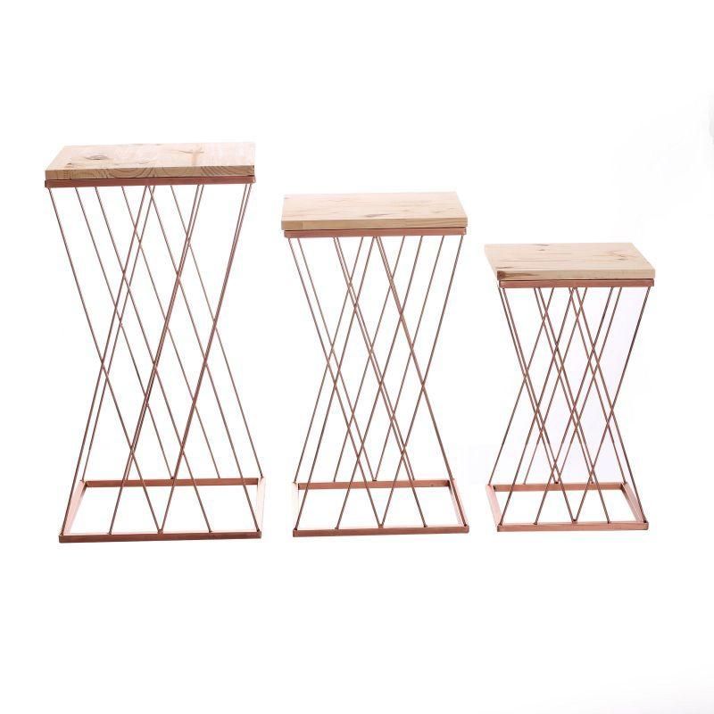
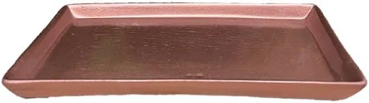
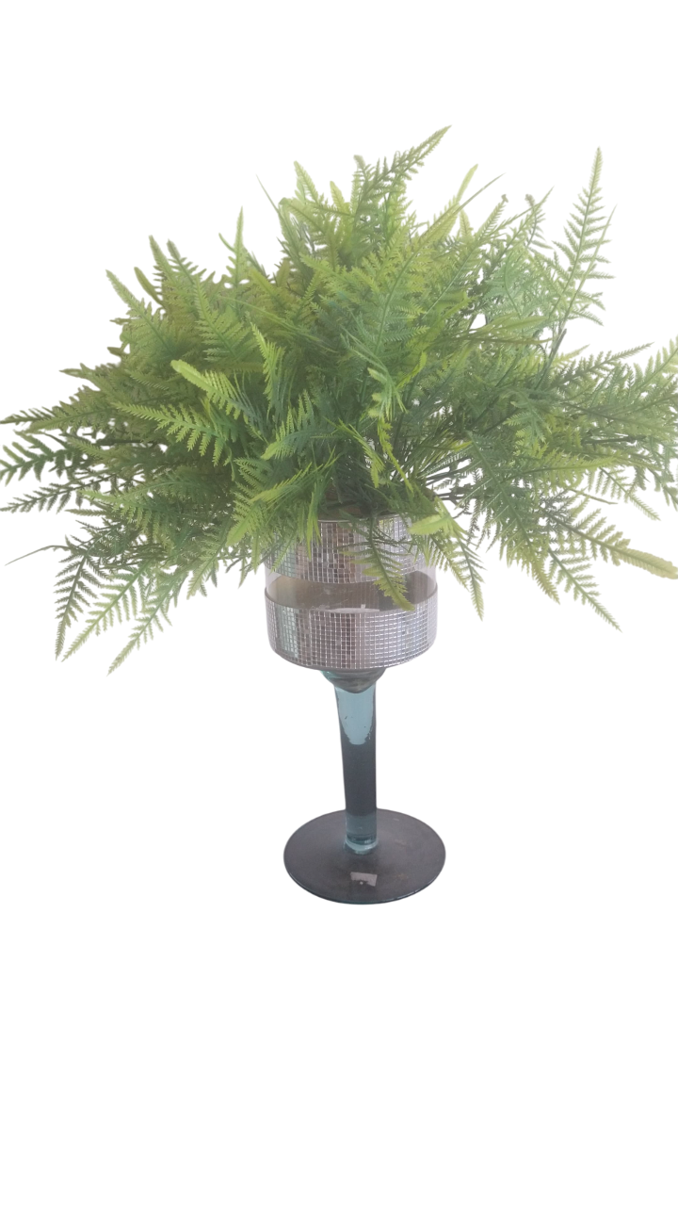
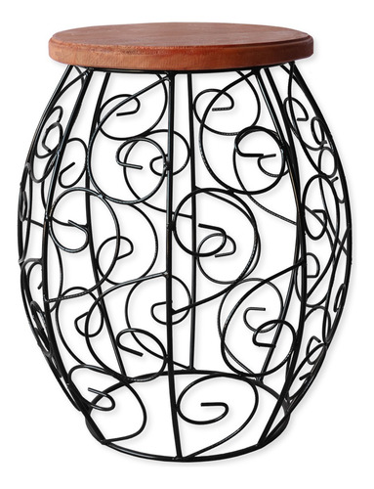
PROJETO DIGITAL
FEITO POR MARCYELE LIMA
@MAR_CYELE_LIMA
60 ANOS DA FRANCINETE - FESTA DIA 17/05/25
@MAR_CYELE_LIMA
@MAR_CYELE_LIMA
@MAR_CYELE_LIMA
@MAR_CYELE_LIMA
@MAR_CYELE_LIMA
@MAR_CYELE_LIMA
@MAR_CYELE_LIMA
@MAR_CYELE_LIMA
60
PROJETO FEITO DIA 14/05/25
PARA CELIA DECORAÇÕES

